Slide 1
Методика решения задач по теме «Принципы поиска информации в Интернете
(логика, круги Эйлера)»
(задание №8)
Методика решения заданий ГИА в 9 классах с учётом изменений в КИМах
Рудакова Екатерина Евгеньевна
Учитель информатики МАОУ «Гимназии №80 г.Челябинска»

Slide 2

Задание №8
Принципы поиска информации в Интернете
(логика, круги Эйлера)
Код проверяемых элементов содержания (КЭС): 2.4.1
Коды требования к уровню подготовки выпускников: 2.5
Уровень сложности: П (повышенный)
Примерное время выполнения: (5 минут)
Максимальный балл: 1
http://fipi.ru/

Slide 3
Задание №8
Принципы поиска информации в Интернете
Поисковые запросы
Поиск по
любому из слов
Поиск по
всем словам
Поиск точно
по фразе

Slide 4
Задание прошлых лет
Задание №8
Принципы поиска информации в Интернете
Задание 18.
В таблице приведены запросы к поисковому серверу.
Расположите обозначения запросов в порядке возрастания количества страниц, которые найдёт поисковый сервер по каждому запросу.
Для обозначения логической операции «ИЛИ» в запросе используется символ «|», а для логической операции «И» — «&»:

Slide 5

Логические связки
Задание №8
Принципы поиска информации в Интернете
Логическая связка | Пример поискового запроса | Комментарий
& – логическое «И» | канарейки & щеглы | Поиск по всем словам
| – логическое «ИЛИ» | канарейки | щеглы | Поиск по любому из слов
~ – логическое «НЕ» | ~ канарейки & щеглы | Будут отобраны все страницы, где упоминаются щеглы, но не упоминаются канарейки.
 | ~ (канарейки | щеглы) | Будут отобраны все страницы, где нет упоминаний ни о щеглах, ни о канарейках.
http://www.lbz.ru

Slide 6
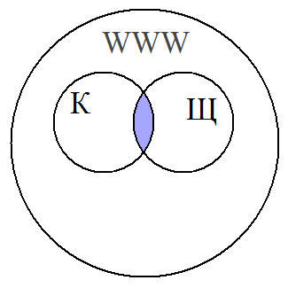
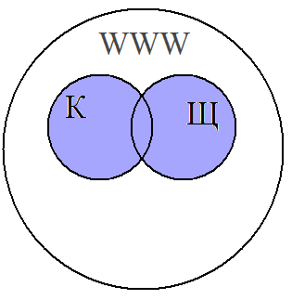
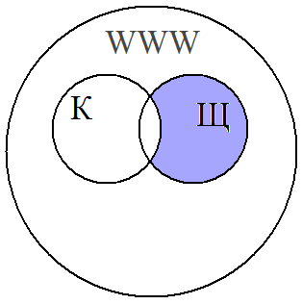
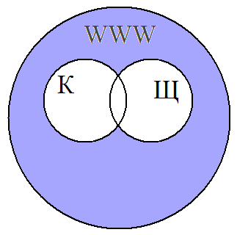
Круги Эйлера
Задание №8
Принципы поиска информации в Интернете
канарейки & щеглы
канарейки | щеглы
~ канарейки & щеглы
~ (канарейки | щеглы)
http://www.lbz.ru

Slide 7
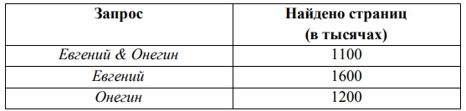

Задание №8
Принципы поиска информации в Интернете
В языке запросов поискового сервера для обозначения логической операции «ИЛИ» используется символ «|», а для логической операции «И» – символ «&». В таблице приведены запросы и количество найденных по ним страниц некоторого сегмента сети. Считается, что все запросы выполнялись практически одновременно, так что набор страниц, содержащих все искомые слова, не изменялся за время выполнения запросов
Какое количество страниц (в тысячах) будет найдено по запросу Евгений | Онегин?
https://statgrad.org/

Slide 8
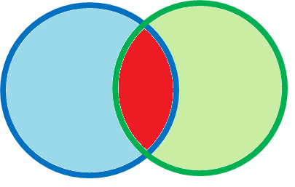
Задание №8
Принципы поиска информации в Интернете
Представим условие задачи графически:
По запросу
«Евгений»
1600
По запросу
«Онегин»
1200
По запросу
«Евгений & Онегин»
1100
1600+1200=2800
2800-1100=1700
1600-1100=500
1200+500=1700
1200-1100=100
1600+100=1700
По запросу «Евгений | Онегин» будет найдено
1700 Web-страниц

Slide 9
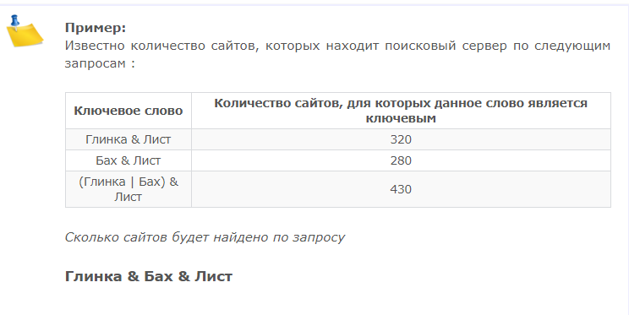
Задание №8
Принципы поиска информации в Интернете

Slide 10
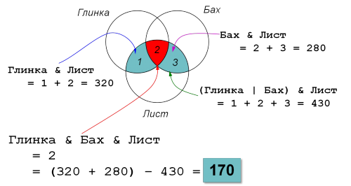
Задание №8
Принципы поиска информации в Интернете

